Slide 1

Presentació Final
Fibness
Marc Tacons
Guillem Peralta
Isaac Bassas
Mikhail Kovalev

Slide 2

Beeware
Native look
Easy to program
Deployable in multiple platforms
Big community & approachable devs

Slide 3
Beeware Design
Canvas
Labels
Titles
Text
Image
Buttons
Push
Sticky
Radio
Sliders
Box
Content
Tables
Scroll Windows
Menus
Inputs
Text
Password
Media

Slide 4
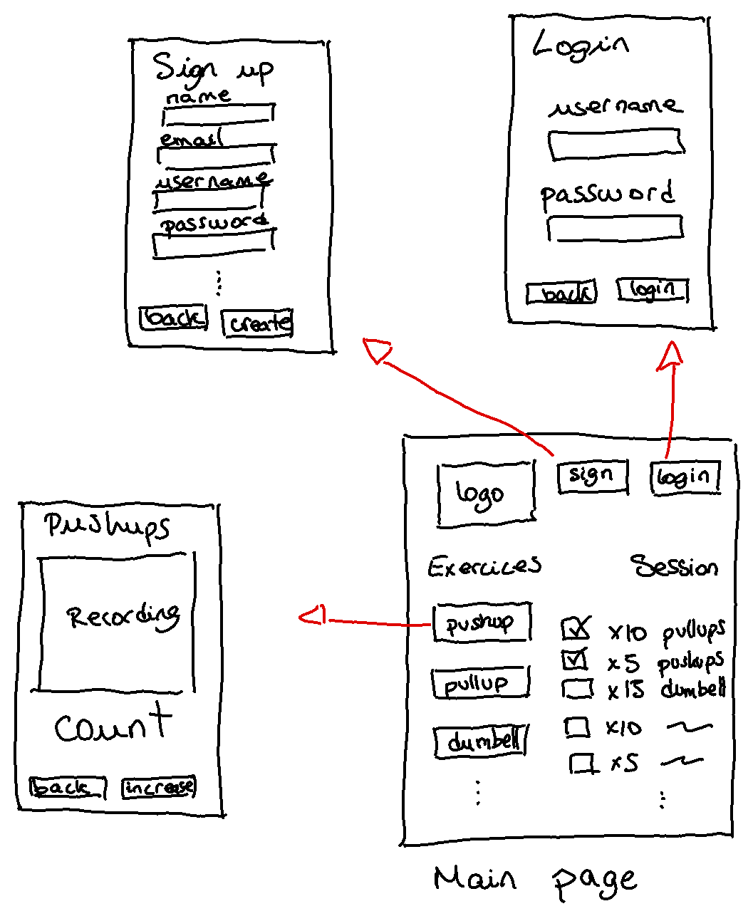

Initial App Design

Slide 5
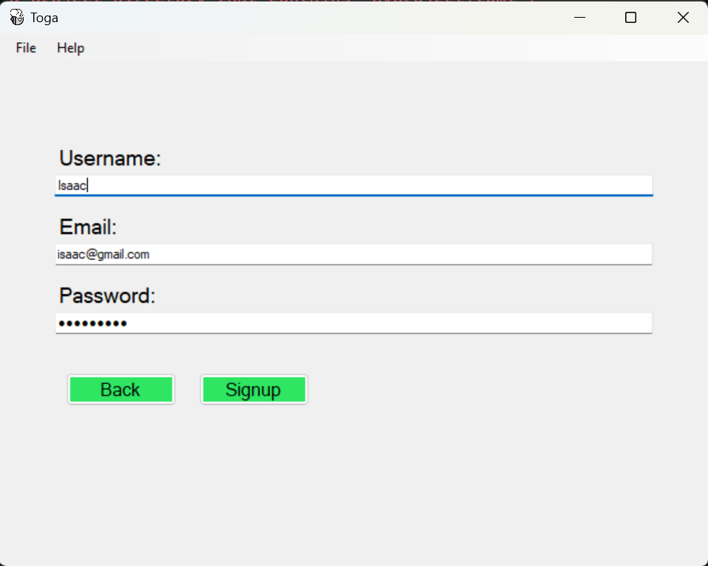
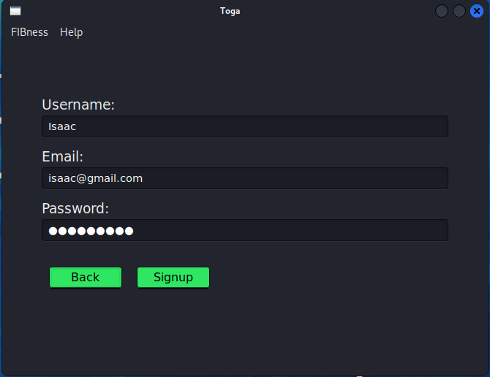
Windows vs Linux - Signup

Slide 6
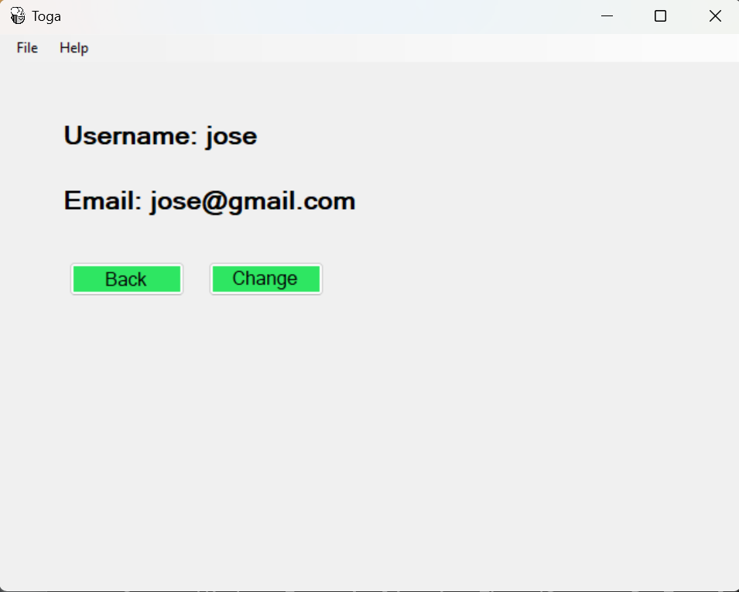
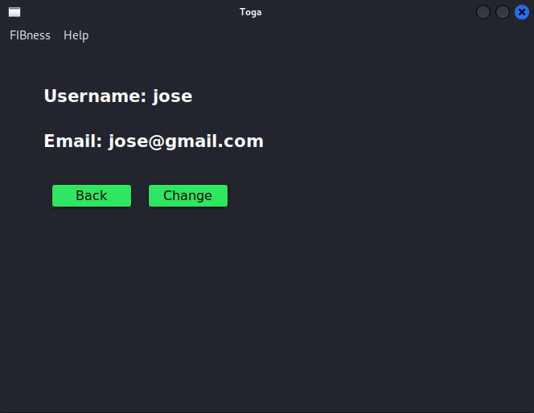
Windows vs Linux - Profile

Slide 7
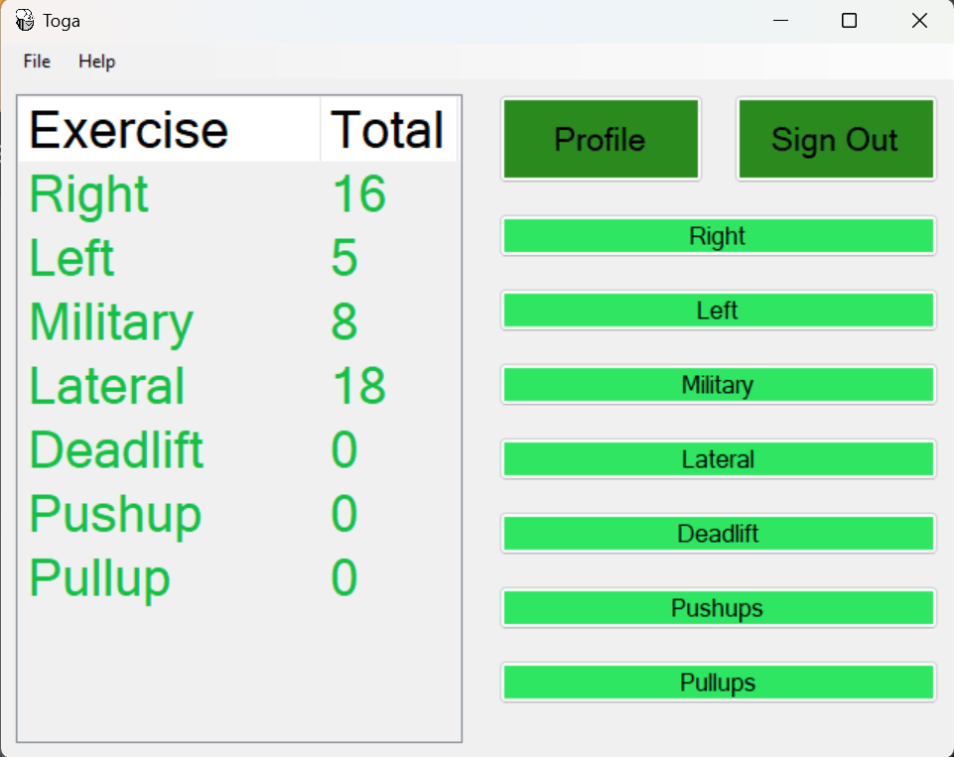
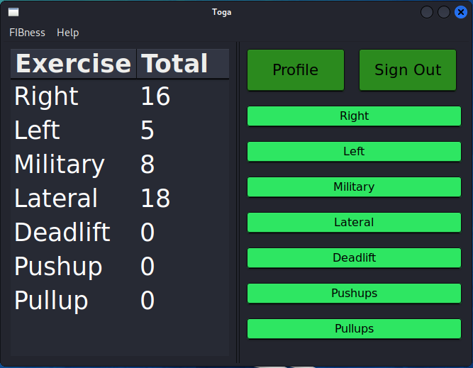
Windows vs Linux - Main Page

Slide 8
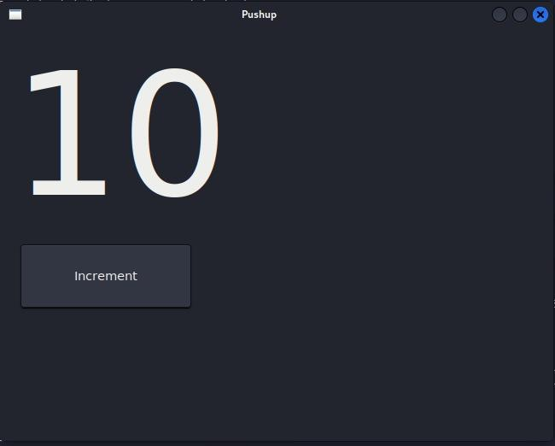
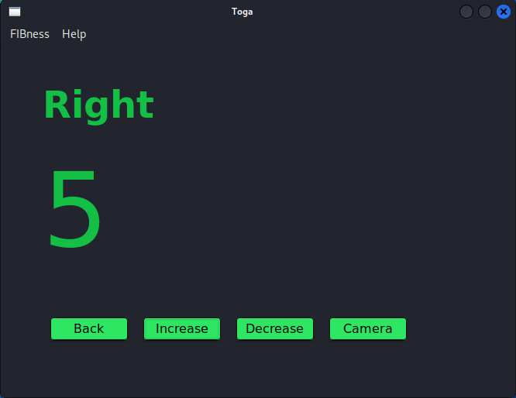
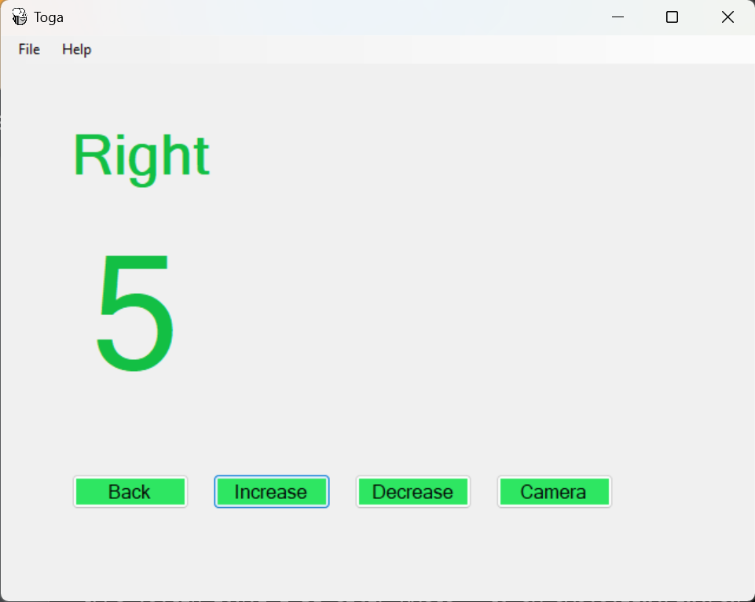
Windows vs Linux - Exercises

Slide 9
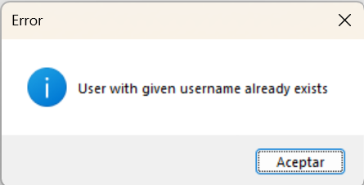
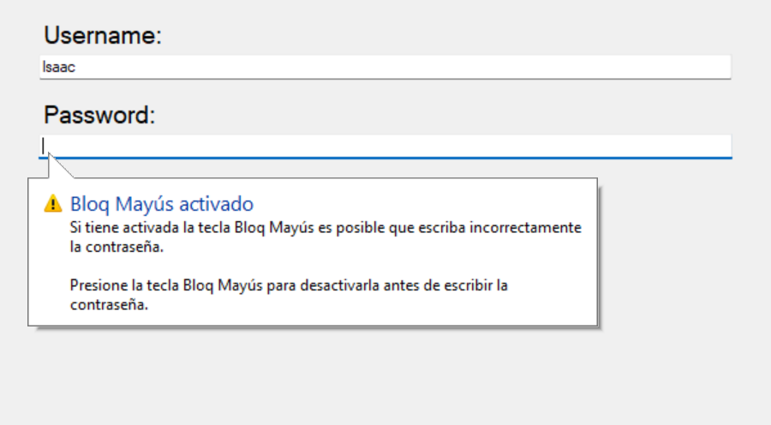
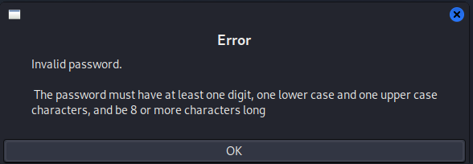
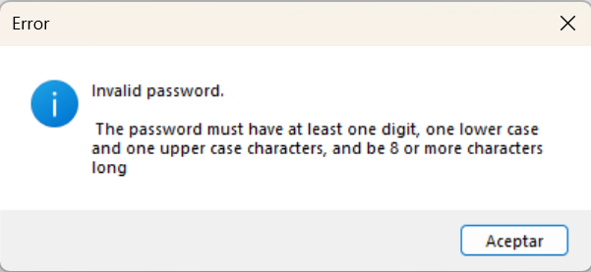
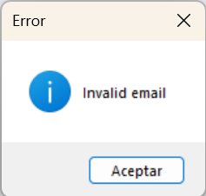
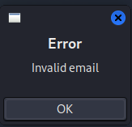
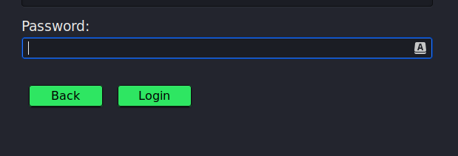
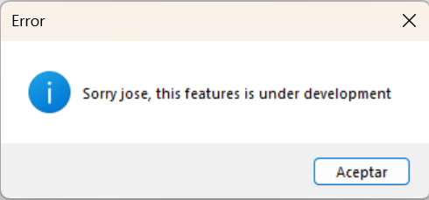
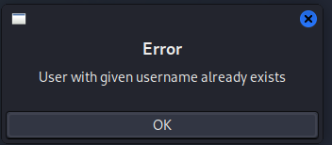
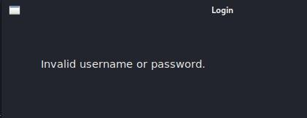
Windows vs Linux - Errors

Slide 10
Windows vs Linux - Errors

Slide 11
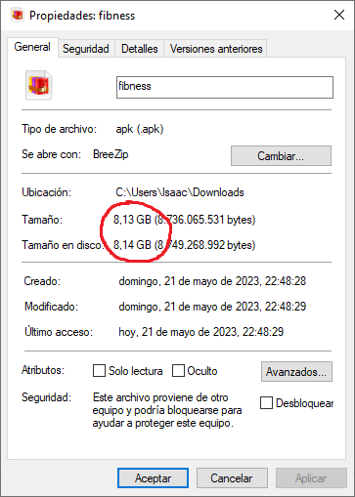
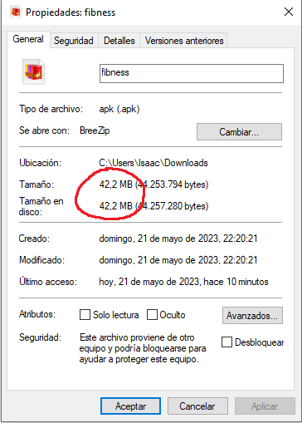
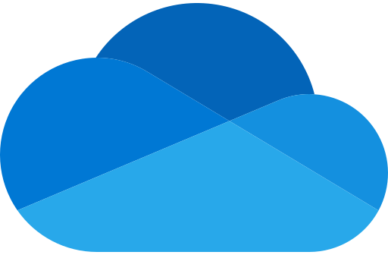
App Size

Slide 12
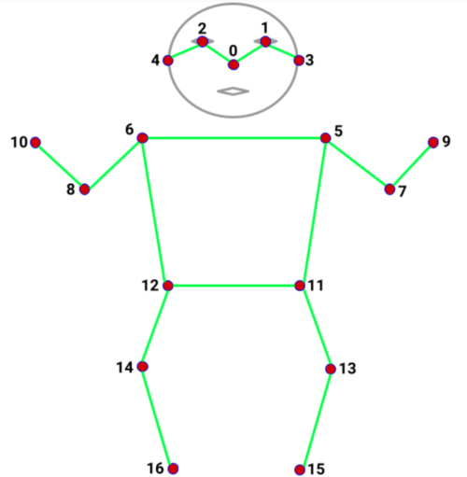
ML Algorithm: MoveNet Lightning
Convolutional neural network model
Detecció single Person i en temps real
Model de menys capacitat que MoveNet Thunder
Més de 50 fps en la majoria de dispositius

Slide 13



Llibreries utilitzades
Notes:
Tensorflow: libreria opensource desarollada por google que se utiliza en aplicaciones de inteligencia artificial y ML. La necesitamos para ejecutar nuestro modelo.
OpenCV: libreria de vision artificial desarollada por intel que se utiliza para el recnoncimiento de objetos, detección de movimiento, etc
NumPy: libreria python que da soporte para crear matrices y vectores multidimensionales
Matplotlib:

Slide 14
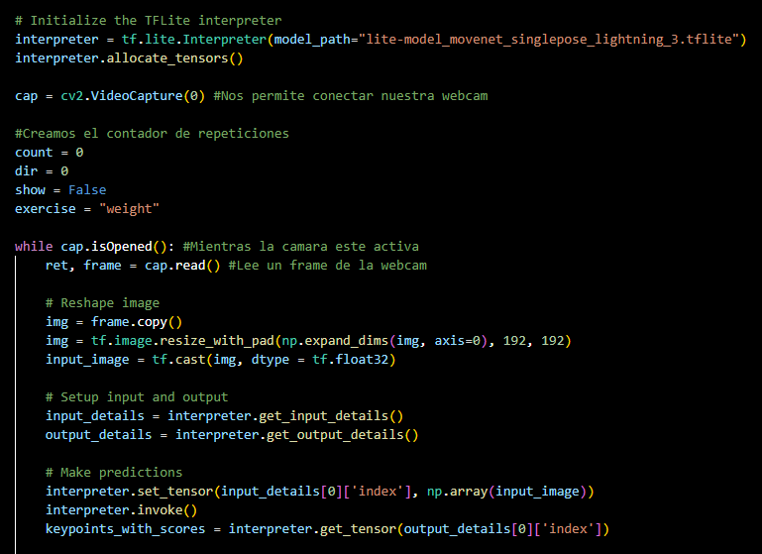
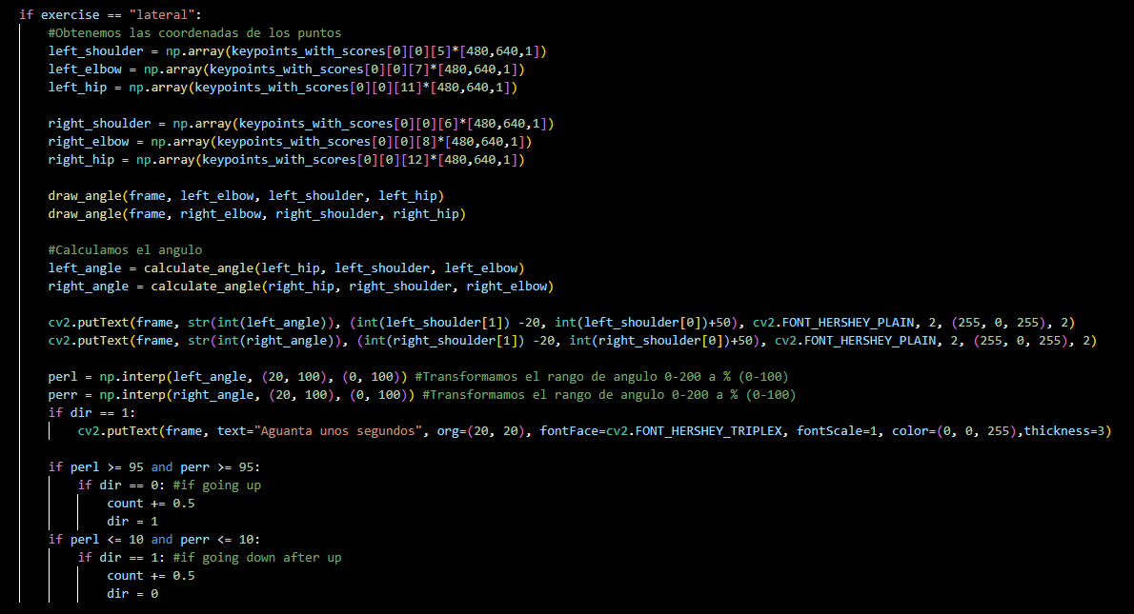
Com funciona?
Notes:
Amb la llibreria Tensorflow càrraguem el model i l’interpreter.
Amb OpenCV capturem la camara del dispostiu i cada frame es redimensiona pq el model l’entengui
Un cop redimensionat, es crida al interpreter pq aquest retorni la predicció dels 15 keypoints que detecta aquest model
Un cop tenim els punts detectats, en funció de l’exercici agafarem uns punts o uns altres. Per exemple, en el cas del lateral que es al que vam fer a la demo agafem amb un np.array les coordenades del colze, l’espatlla i la cadera(maluc) per calcular l’angle entre ells i poder calcular les repeticions en funció d’aquest.

Slide 15
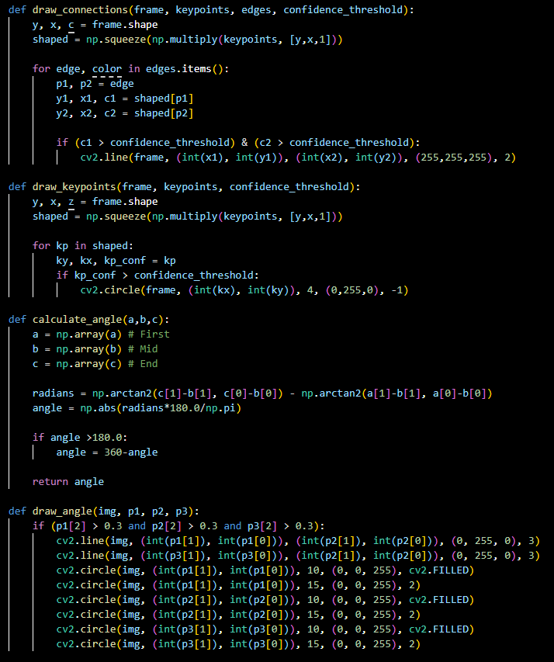

Slide 16
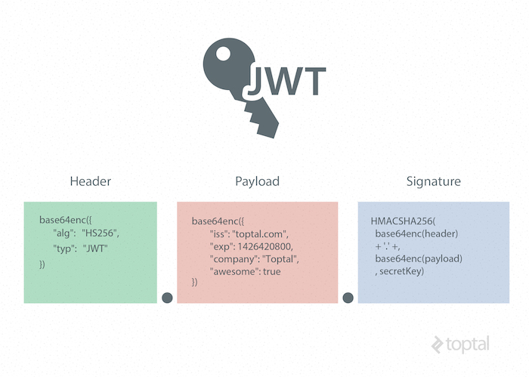
JSON Web Tokens

Slide 17

Backend - Node js
-Auth
-Exercise-registry

Slide 18
Seguritat
Prevenció atacs XSS
Prevenció atacs injecció SQL
Prevenció atacs DoS

Slide 19
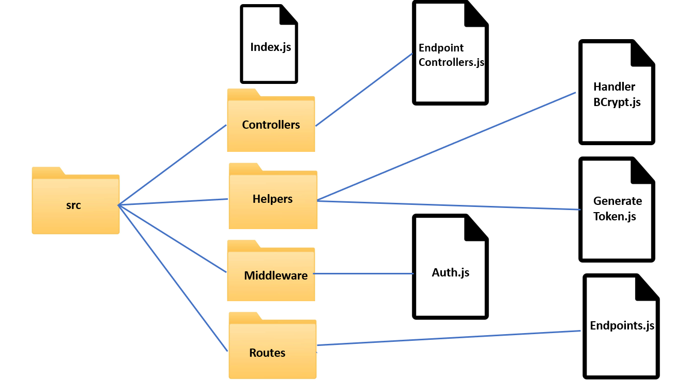

Slide 20
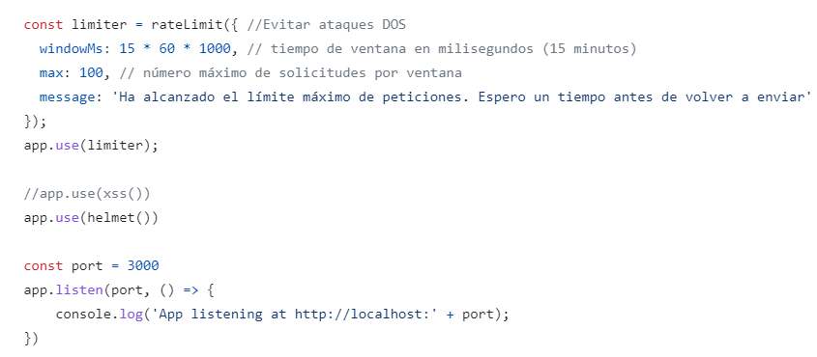
Index.js

Slide 21
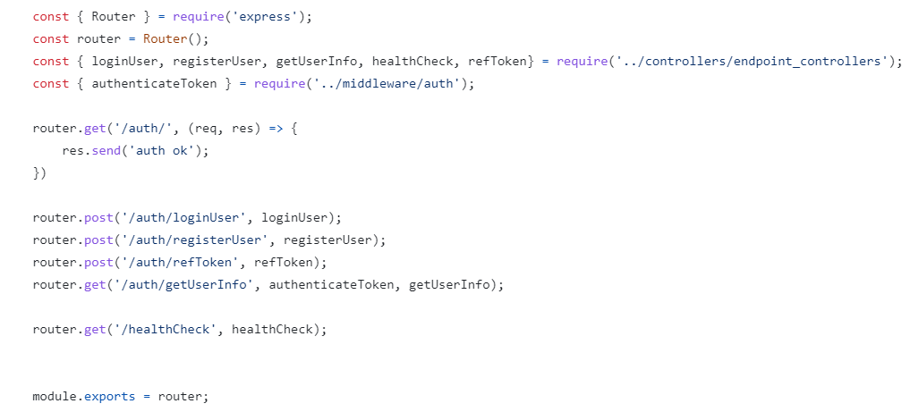
src/Routes/Endpoints.js

Slide 22
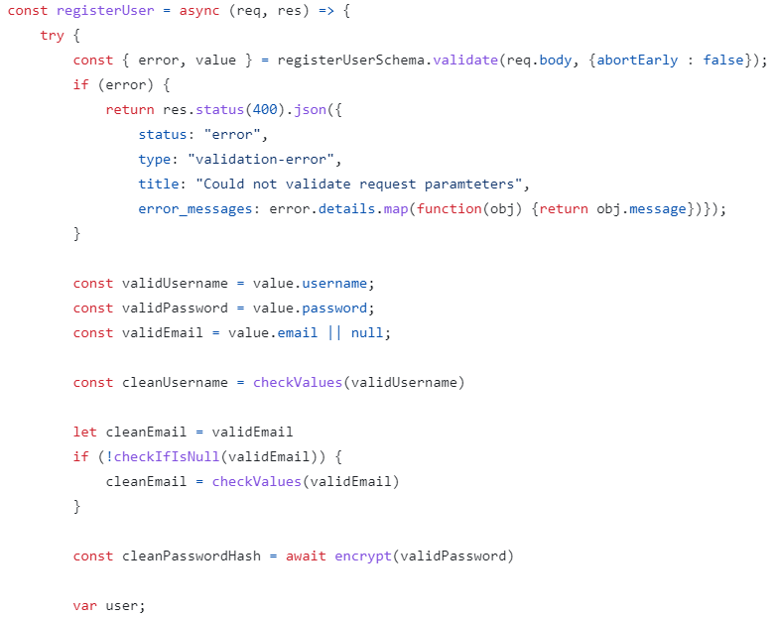
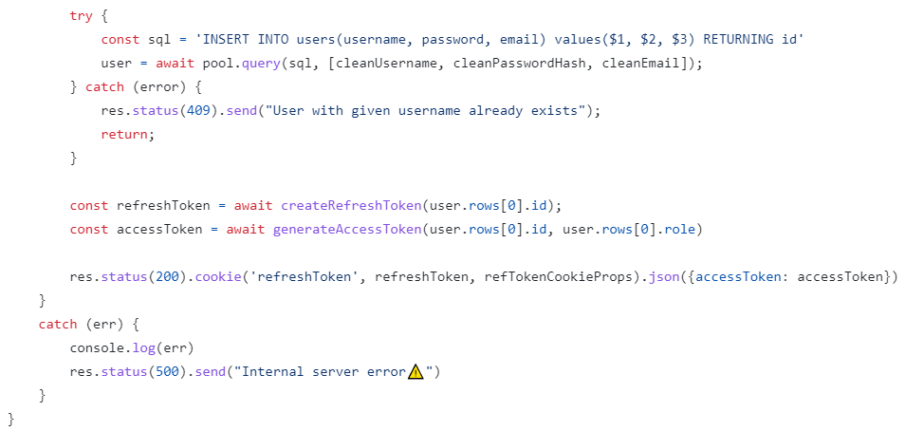

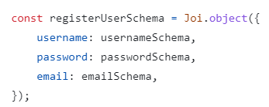
src/Controllers/Endpoint_controllers.js

Slide 23
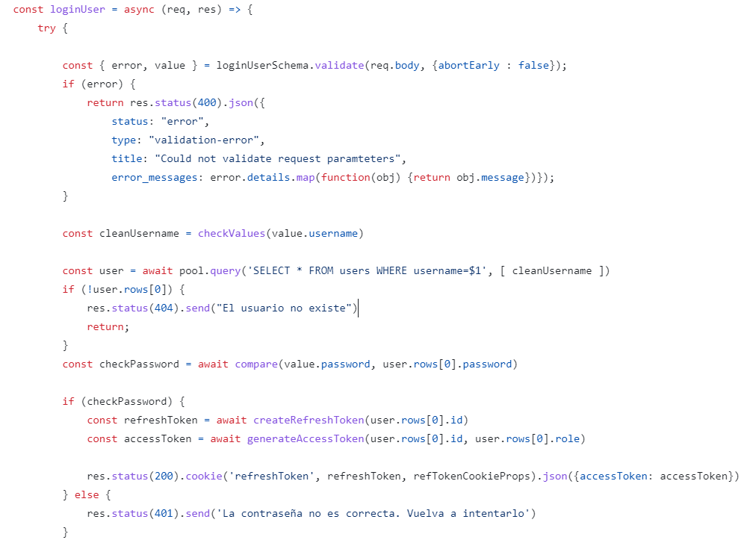
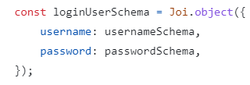

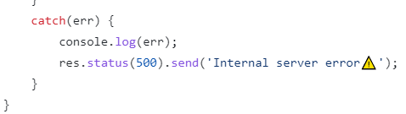

Slide 24
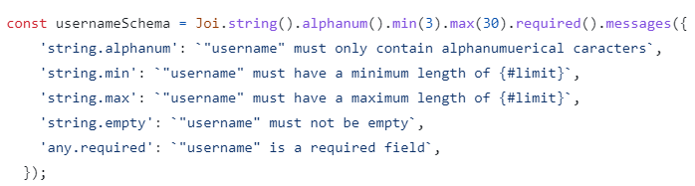
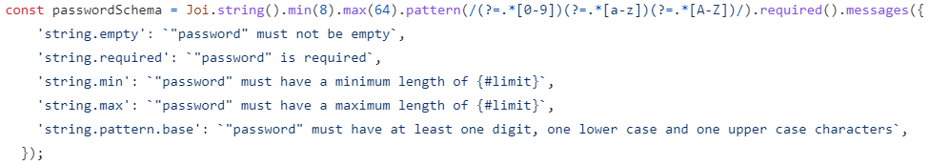
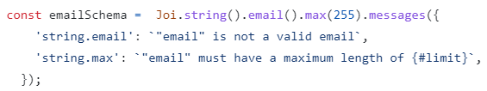
Seguretat

Slide 25
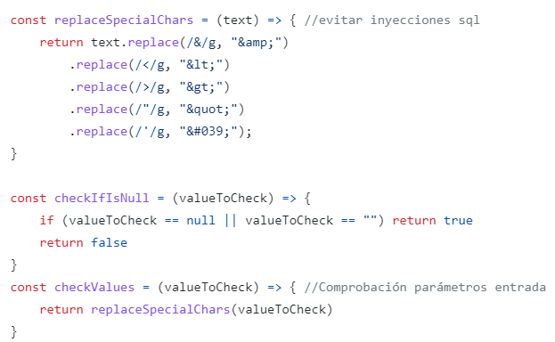

Slide 26
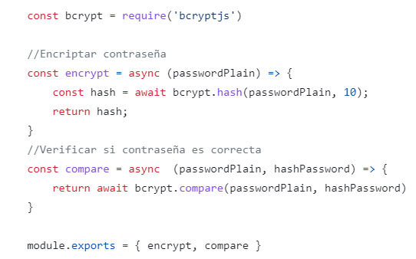
src/helpers/handlerBcrypt.js

Slide 27
Mòduls requerits
const jwt = require('jsonwebtoken');
const Joi = require('joi');
const crypto = require('crypto');
const bcrypt = require('bcryptjs')
const { Router } = require('express');
const router = Router();

Slide 28
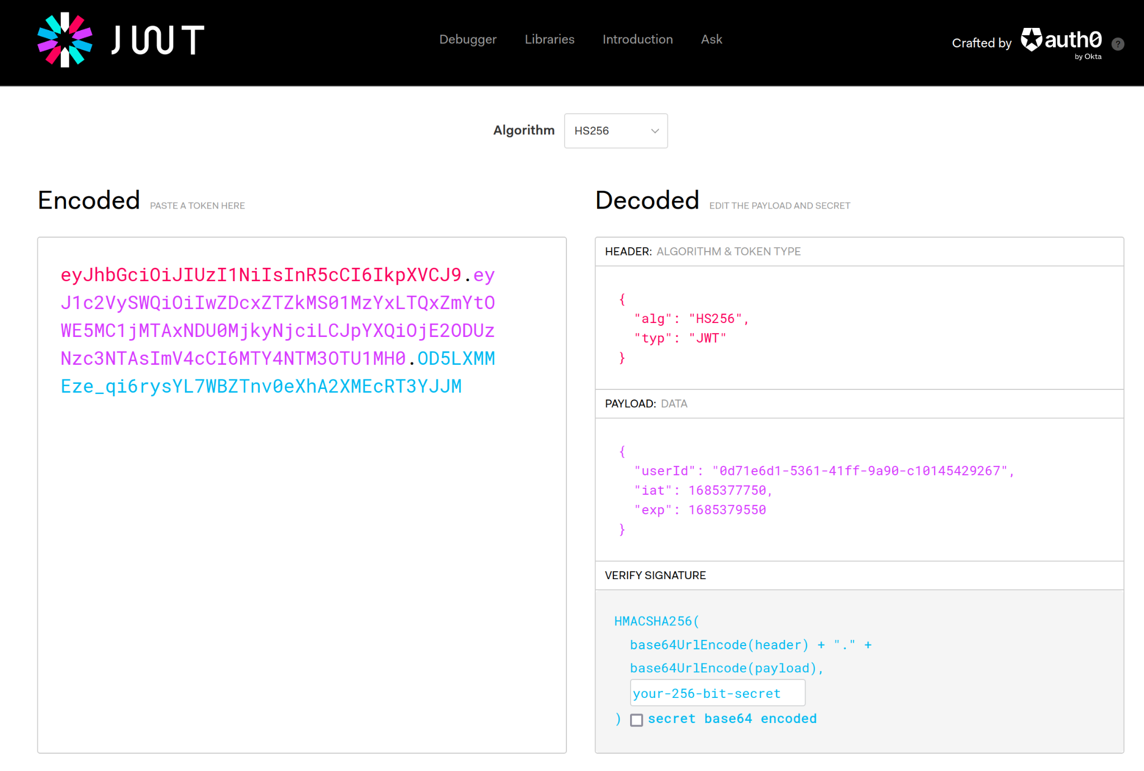
JWTs
Vàlids durant 2 hores
Verifiquen userId
Seguretat
Stateless

Slide 29
Refresh tokens
S’usen per generar Access Tokens
Vàlids durant 7 dies, però poden ser revocades en qualsevol moment
L’últim token es guarda en BD
Un usuari pot tenir diverses sessions obertes
Cada cop que genera nou token, també refresca el refresh token -> detecció de reutilització

Slide 30
Refresh tokens
UUID d'Usuari
UUID de sessió (estàtic)
Token (dinàmic)
Data d’expiració

Slide 31
Refresh tokens
GET /auth/refToken
Resultat: nou JWT i refresh token

Slide 32
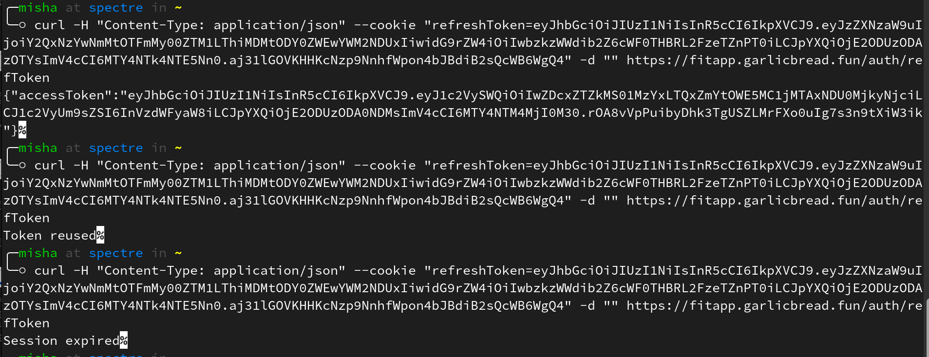
Refresh tokens - detecció de reutilització

Slide 33

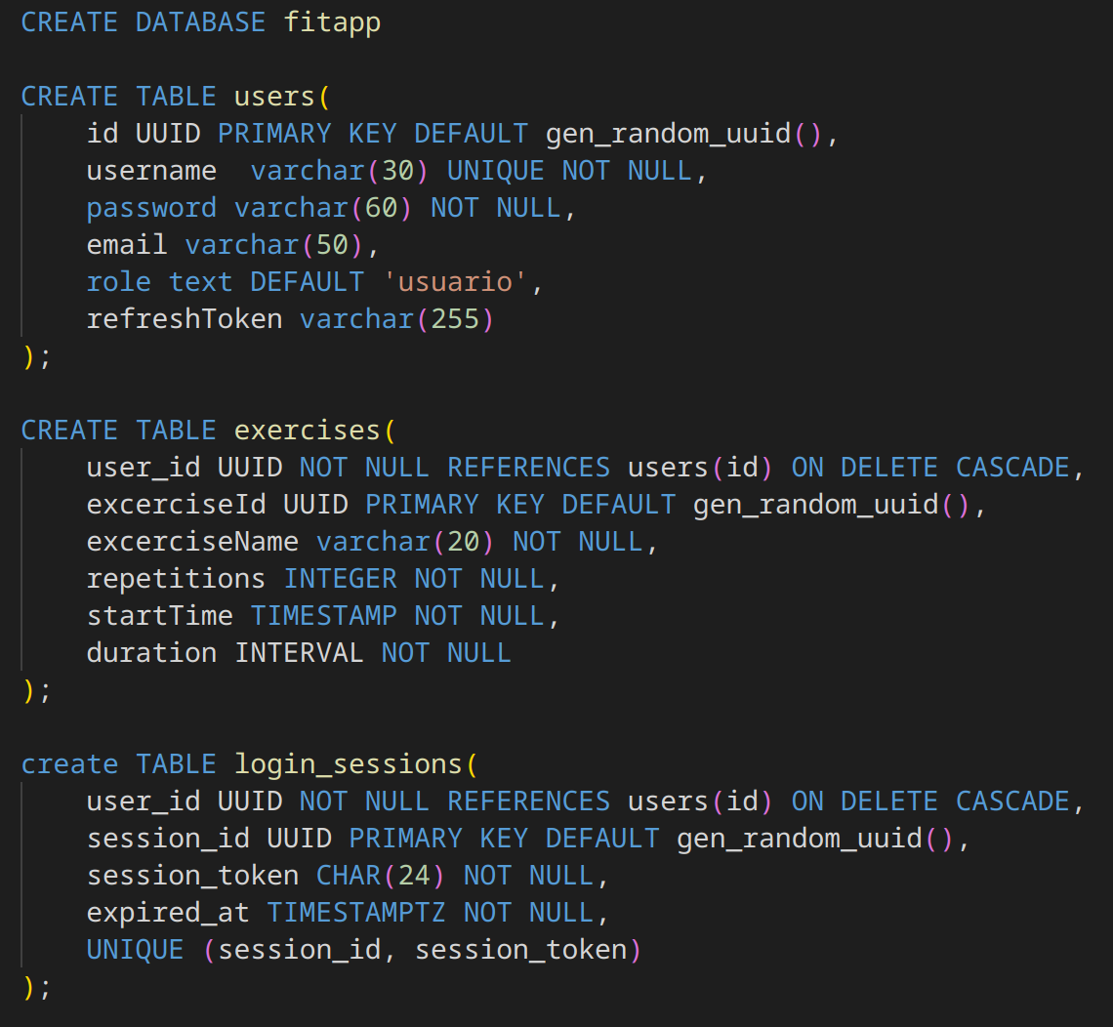

Base de dades

Slide 34
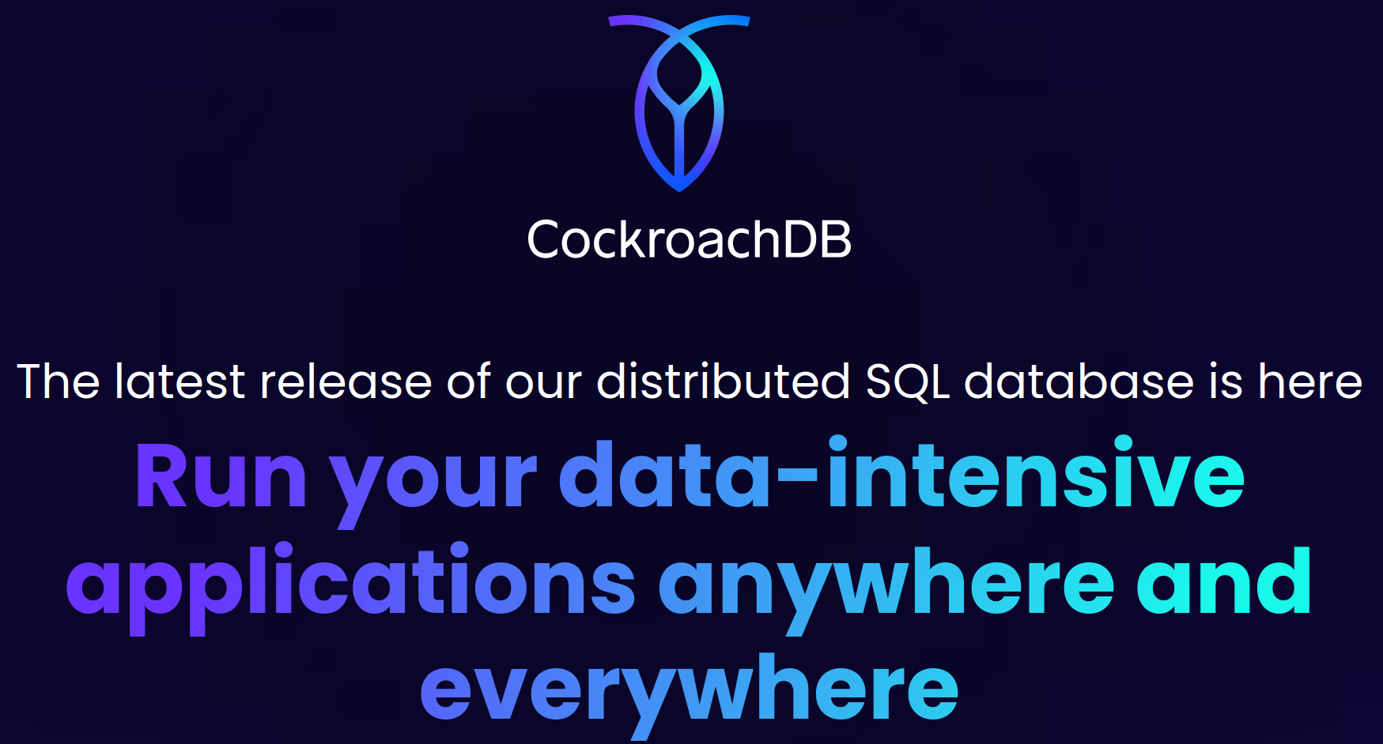
Base de dades
SQL
Arquitectura distribuida y escalable
Transacciones ACID
https://www.cockroachlabs.com/

Slide 35

Kubernetes
Kubernetes cluster
Master node
Worker node
Worker node
Worker node
Worker node

Slide 36






Kubernetes
Worker node

Slide 37


Kubernetes
Kubernetes cluster
/auth
cloudflared
/registry

Slide 38
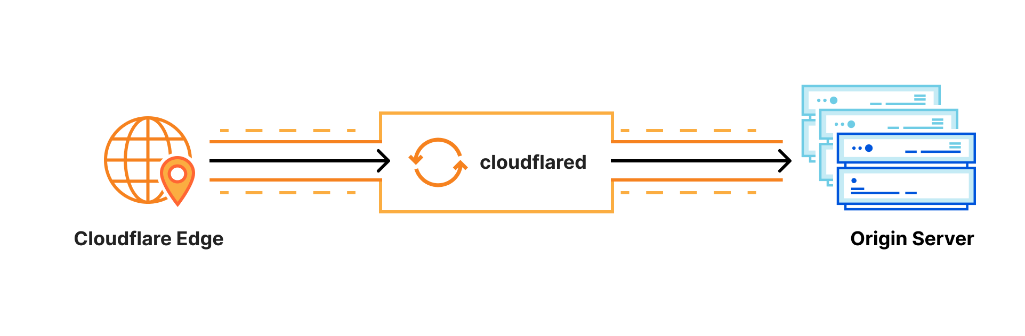
CDN
https://blog.cloudflare.com/observe-and-manage-cloudflare-tunnel/

Slide 39
Kubernetes
Kubernetes cluster
auth
registry
BD SQL Distribuïda

Slide 40
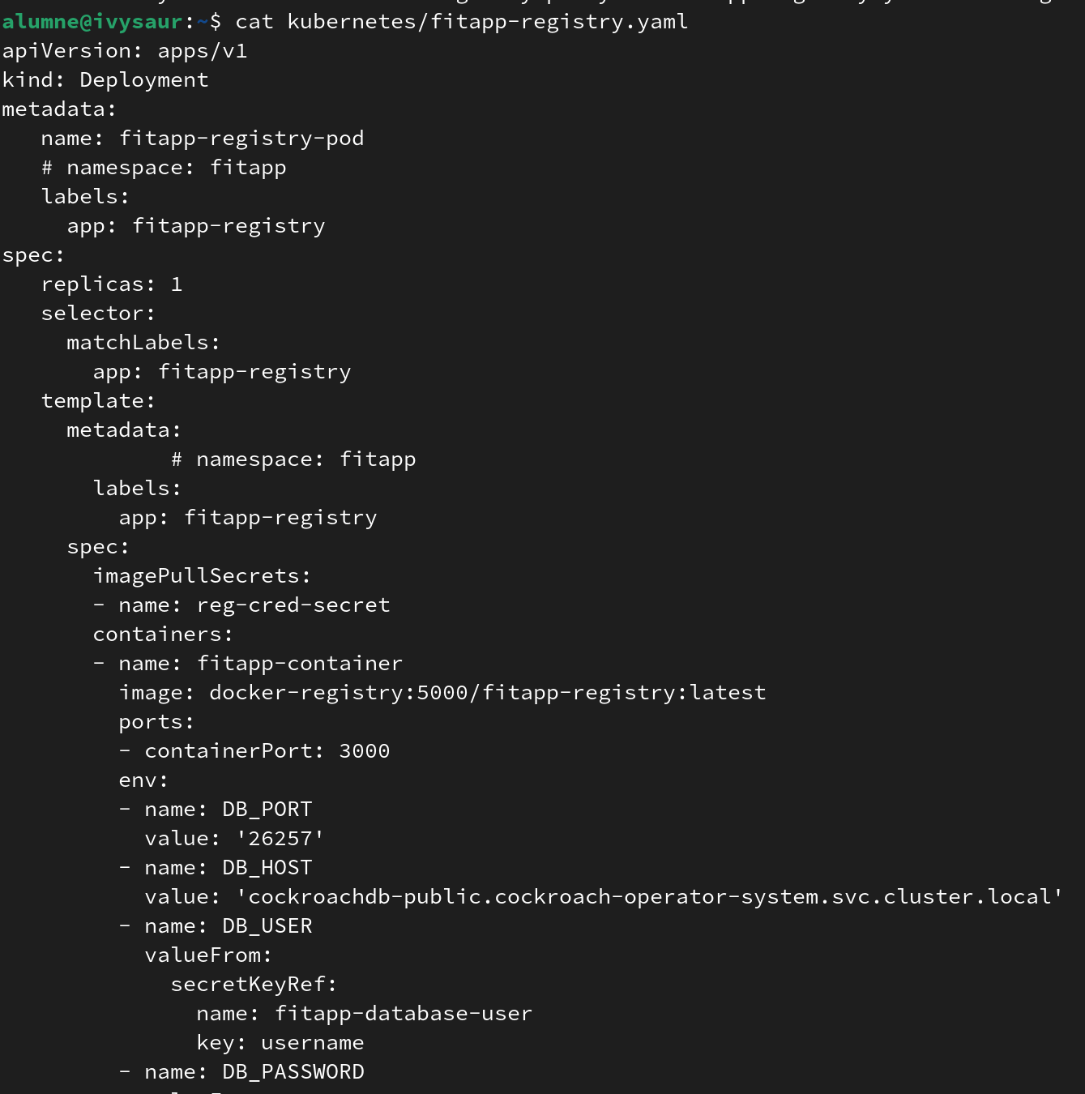
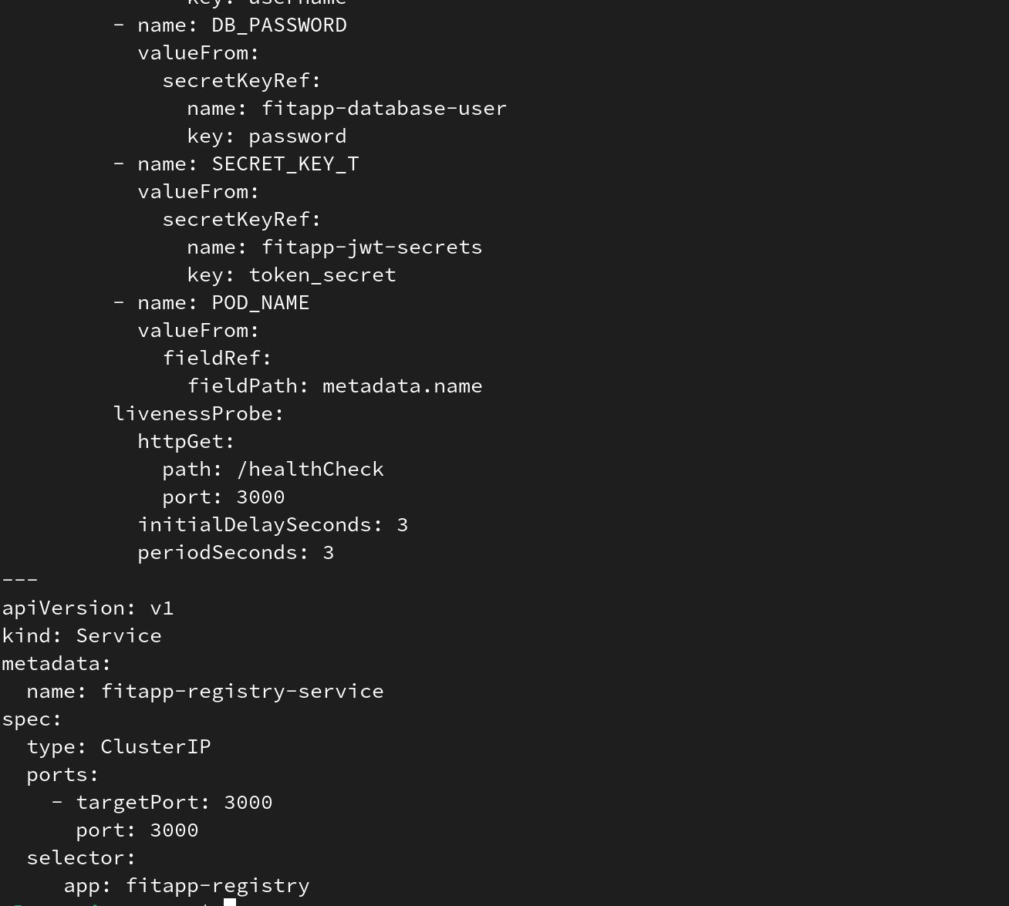
Kubernetes

Slide 41
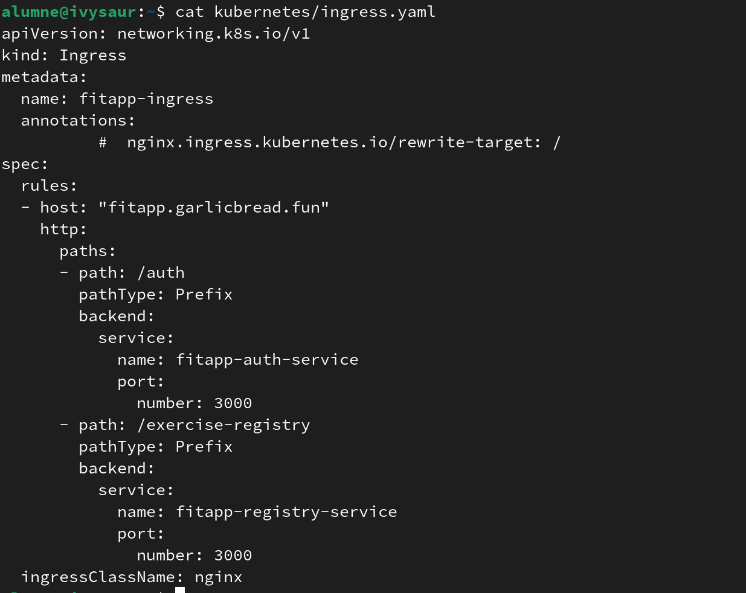
Kubernetes

Slide 42


Kubernetes

Slide 43

Kubernetes

Slide 44

Kubernetes

Slide 45

BD

Slide 46


Slide 47


